Slide 1
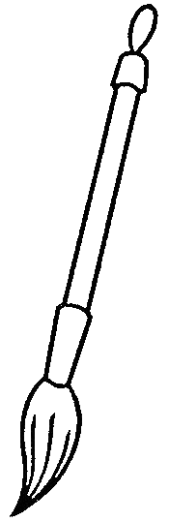

基于大数据的图片云端管理系统
设计与实现
本科毕设开题
学 号：2015053025
姓 名：李莘
班 级：数字媒体技术151
指导老师：鄢田云（副教授）

Slide 2

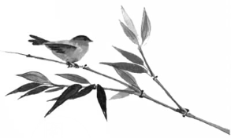

目录
一
选题意义
二
国内外现状
三
主要研究内容
四
准备采用的技术
五
工作进度安排
六
预期成果
七
参考文献

Slide 3

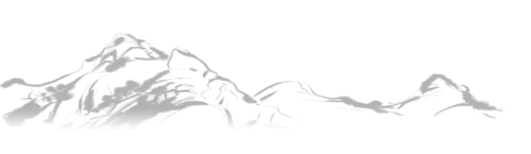
选题意义
手机的普及，让人们爱上拍照、收藏图片，大量的图片显得杂乱无章，管理难度越来越大，寻找一个想要的图也比较麻烦；而且换手机之后，这些图片也不知何去何从，随着时间的推移就会不知不觉的丢失。而这个云端系统就是为了解决这些问题，给大家提供一个安全可靠的存储、管理、分享和面向互联网的平台。

Slide 4
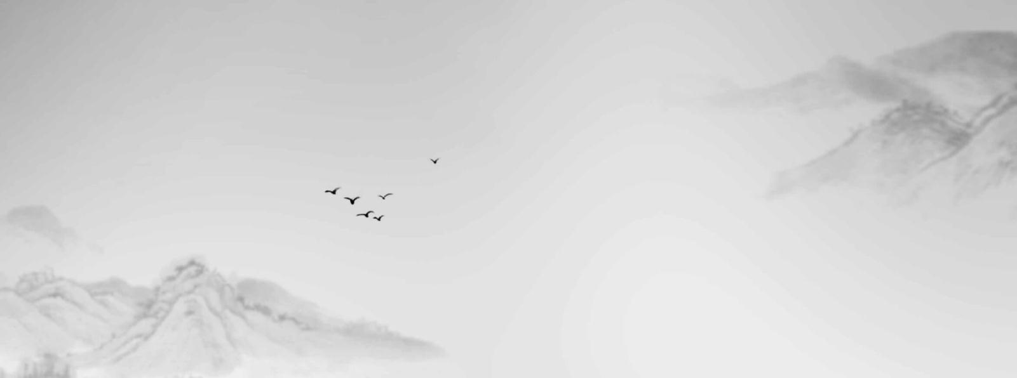
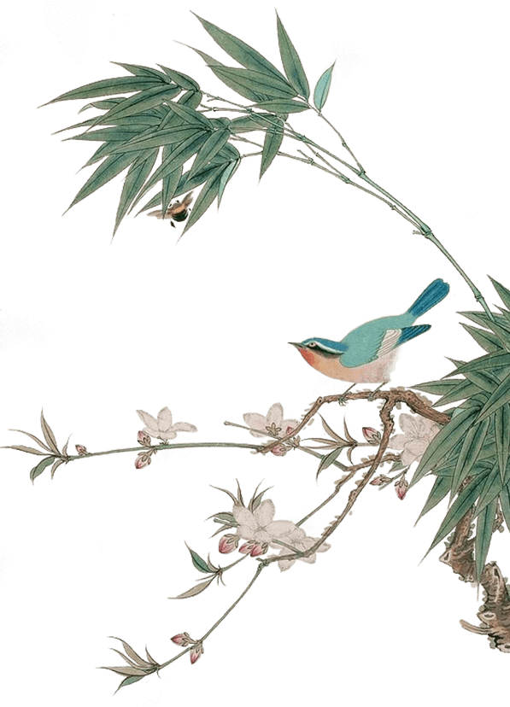
国内外现状
国内的相册管理平台比较多，但是用户只能局限于自己的图片，不能从网络中获取更多类似、有趣的图片，因此我们希望开发这样一个系统，不仅可以存储、分类和分享，最重要还能以用户指定感兴趣的图片为目标，从网络爬取更多类似的图片，而且系统还会根据用户的爱好定时向他推荐感兴趣的图片。

Slide 5



主要研究内容
本系统研究的主要内容包括本地图片的分类和统计分析、图片存储、爬取网络图片以及用户的个性化推荐。
第一，根据用户标签实现对本地图片素材进行分类管理。
第二，对本地文件系统里的所有图片进行统计分析，告诉用户哪些图片相同相似，哪些图片对比度低、质量差。
第三，通过关键字查找图片。
第四，通过图片匹配查找图片。
第五，在网络上爬取想要的图片。
第六，系统会根据用户的习惯和爱好，向其个性化推荐其喜欢的图片。

Slide 6
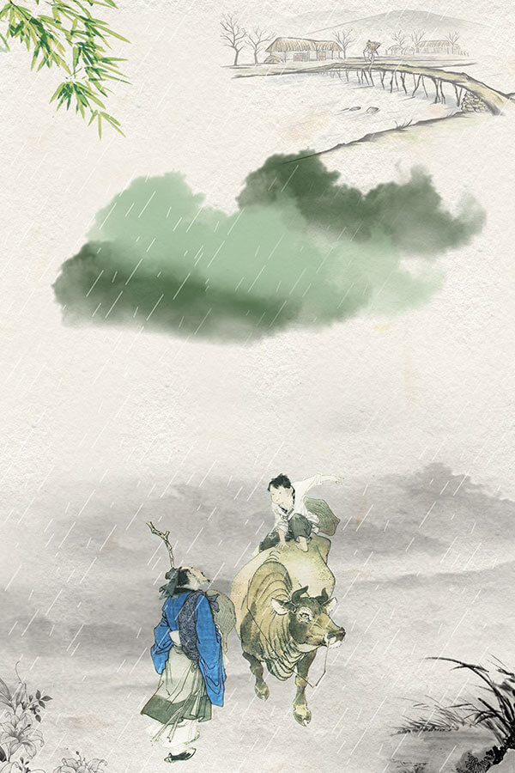
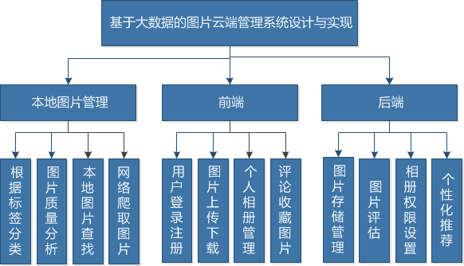
主要研究内容

Slide 7

准备采用的技术
用Django + MySQL建立云端。
利用Python的Requests和BS4等库，通过百度图库实现简单图片爬取。
考虑到数据量大，利用Spark分布式手段建立图片分类模型，用聚类算法进行图片分类，用Spark提供的协同过滤算法实现图片推荐。

Slide 8
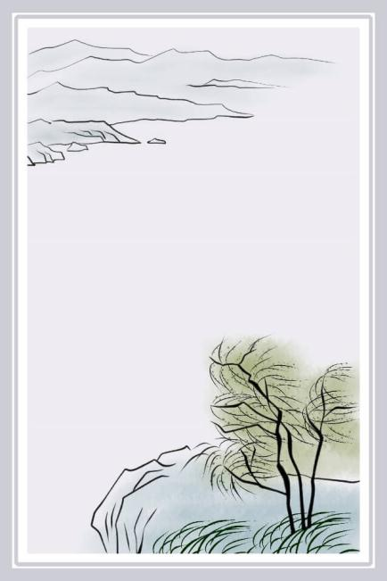

工作进度安排
2018.09-12 选题 开题 完成开题文档
2019.01-03 完成中期文档 完成系统
2019.04月 完成大论文
2019.05月 答辩

Slide 9


预期成果
1）完成相关英文资料的翻译、文献综述、可行性分析报告的编写。
2）完成相应的需求分析报告、概要设计报告和详细设计报告的编写。
3）完成本系统的设计与实现
4）完成毕业论文及答辩。

Slide 10

参考文献
[1]Mahmoud Parsian著,苏金国、杨健康等译. 数据算法Hadoop/Spark大数据处理技巧[M].中国电力出版社,2016.10
[2]郑泽宇、梁博文著. TensorFlow 实战Google深度学习框架第2版[M].电子工业出版社,2018.3
[3]Django Software Foundation. Django documentation[EB/OL].
https://docs.djangoproject.com/en/1.11/，2005-2018

Slide 11
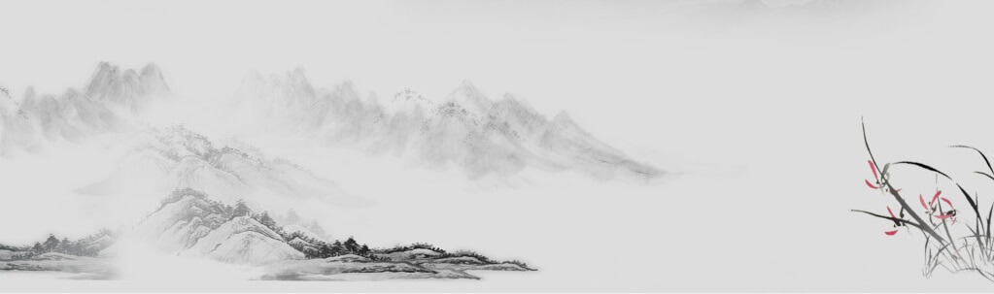
谢谢观看

